Slide 1
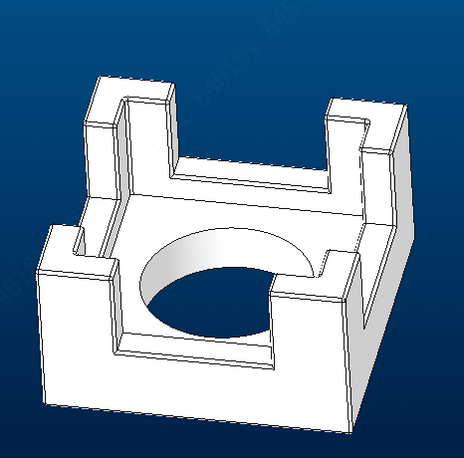
dh3-rd009090-l001
材质：透明PC
加工：机加
表处：无
数量：1

